Slide 1
Objem válce
V = Sp . v V = πr^{2 .} v

Slide 2
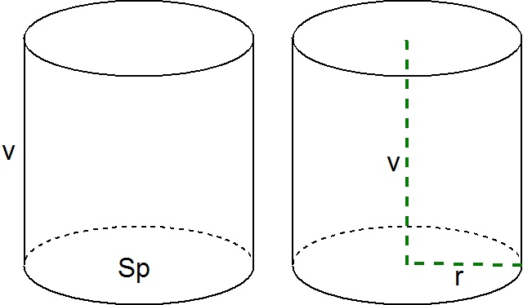
Objem válce
V = S_{p} ∙ v
S_{p} – obsah podstavy
r – poloměr podstavy
v – výška válce
V = π∙r²∙v

Slide 3
Příklady
Vypočítejte objem válce, je-li poloměr podstavy 4 cm a výška 6 cm.
r = 4 cm
v = 6 cm
V = ? cm³
V = π∙r²∙v
V = 3,14∙ 4²∙6
V = 301,44 cm³

Slide 4
Vypočítejte výšku válce, je-li poloměr podstavy 5 dm a objem válce 314 dm³.
r = 5 dm
V = 314 dm³
v = ? dm
V = π∙r²∙v
314 = 3,14∙ 5²∙v
v = 4 dm

Slide 5
Vypočítejte povrch a objem válce, je-li průměr podstavy 1,6 dm a výška 12 cm.
d = 1,6 dm = 16 cm (r = 8 cm)
v = 12 cm
S = ? cm²
V = ? cm³
S = 2πr(r + v)
S = 2∙3,14∙8(8 + 12)
S = 1 004,8 cm²
V = π∙r²∙v
V= 3,14∙ 8²∙12
V = 2 411,52 cm³

Slide 6
Vypočítej povrch a objem válce, který má poloměr podstavy 12 cm a výšku 58 cm, když znáš výsledek.
S = ?
S =
S = 58 )
S = 5 275,2 cm²
r=12cm
v=58cm
V = ?
V =
V =
V = 26 225,28 cm³
Povrch válce je 5 275,2 cm², objem válce je 26 225,28 cm³.

